Slide 1

БЕЛОРУССКИЙ ГОСУДАРСТВЕННЫЙ УНИВЕРСИТЕТ ФАКУЛЬТЕТ ПРИКЛАДНОЙ МАТЕМАТИКИ И ИНФОРМАТИКИ Кафедра компьютерных технологий и систем Жуковский Павел Сергеевич, 4 курс, 12 группа
Разработка интерактивной карты
Научный руководитель
Старший преподаватель кафедры КТС
Кулинкович В. А.
Жуковский П.С. Курсовой проект 2021

Slide 2
ЦЕЛЬ И ЗАДАЧИ ПРОЕКТА
Цель:
Целью данного проекта является разработка мобильного приложения (под операционную систему Android), которое позволит просматривать различные достопримечательности БГУ (как исторические, так и современные) с помощью интерактивной карты на основе OpenStreetMap, а также взаимодействовать с ними.
Задачи:
Изучение различных технологий Android-разработки, которые понадобятся для реализации приложения (Kotlin, Kotlin Coroutines, WorkManager, Retrofit, Okhttp, Gson, RoomDB, Koin).
Изучение технологии OpenStreetMap и методов работы с ней.
Реализация вышеуказанных технологий в одном проекте и тестирование мобильного приложения

Slide 3
ТЕХНОЛОГИИ ANDROID РАЗРАБОКТИ
Ниже приведён список технологий, а также то, какую роль каждая из них играет в мобильном приложении:
Kotlin – язык программирования, на котором написано приложение
WorkManager – позволяет обновлять данные интерактивной карты в фоновом режиме
Koin – отвечает за внедрение зависимостей, упрощая компиляцию кода и уменьшая вероятность ошибок в нём
Retrofit, Okhttp, Gson – нужны для того, чтобы получить данные с веб-сервера, обработать их и передать базе данных
Room Database – технология, позволяющая хранить данные в локальной базе данных, что обеспечивает кеширование и ускоряет скорость загрузки карты для пользователя
Kotlin Coroutines – позволяет работать с потоками, что может быть полезно, когда требуется отслеживать состояние приложения после выполнения различных функций

Slide 4
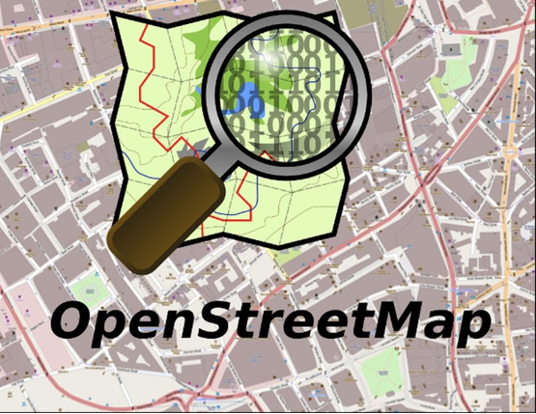
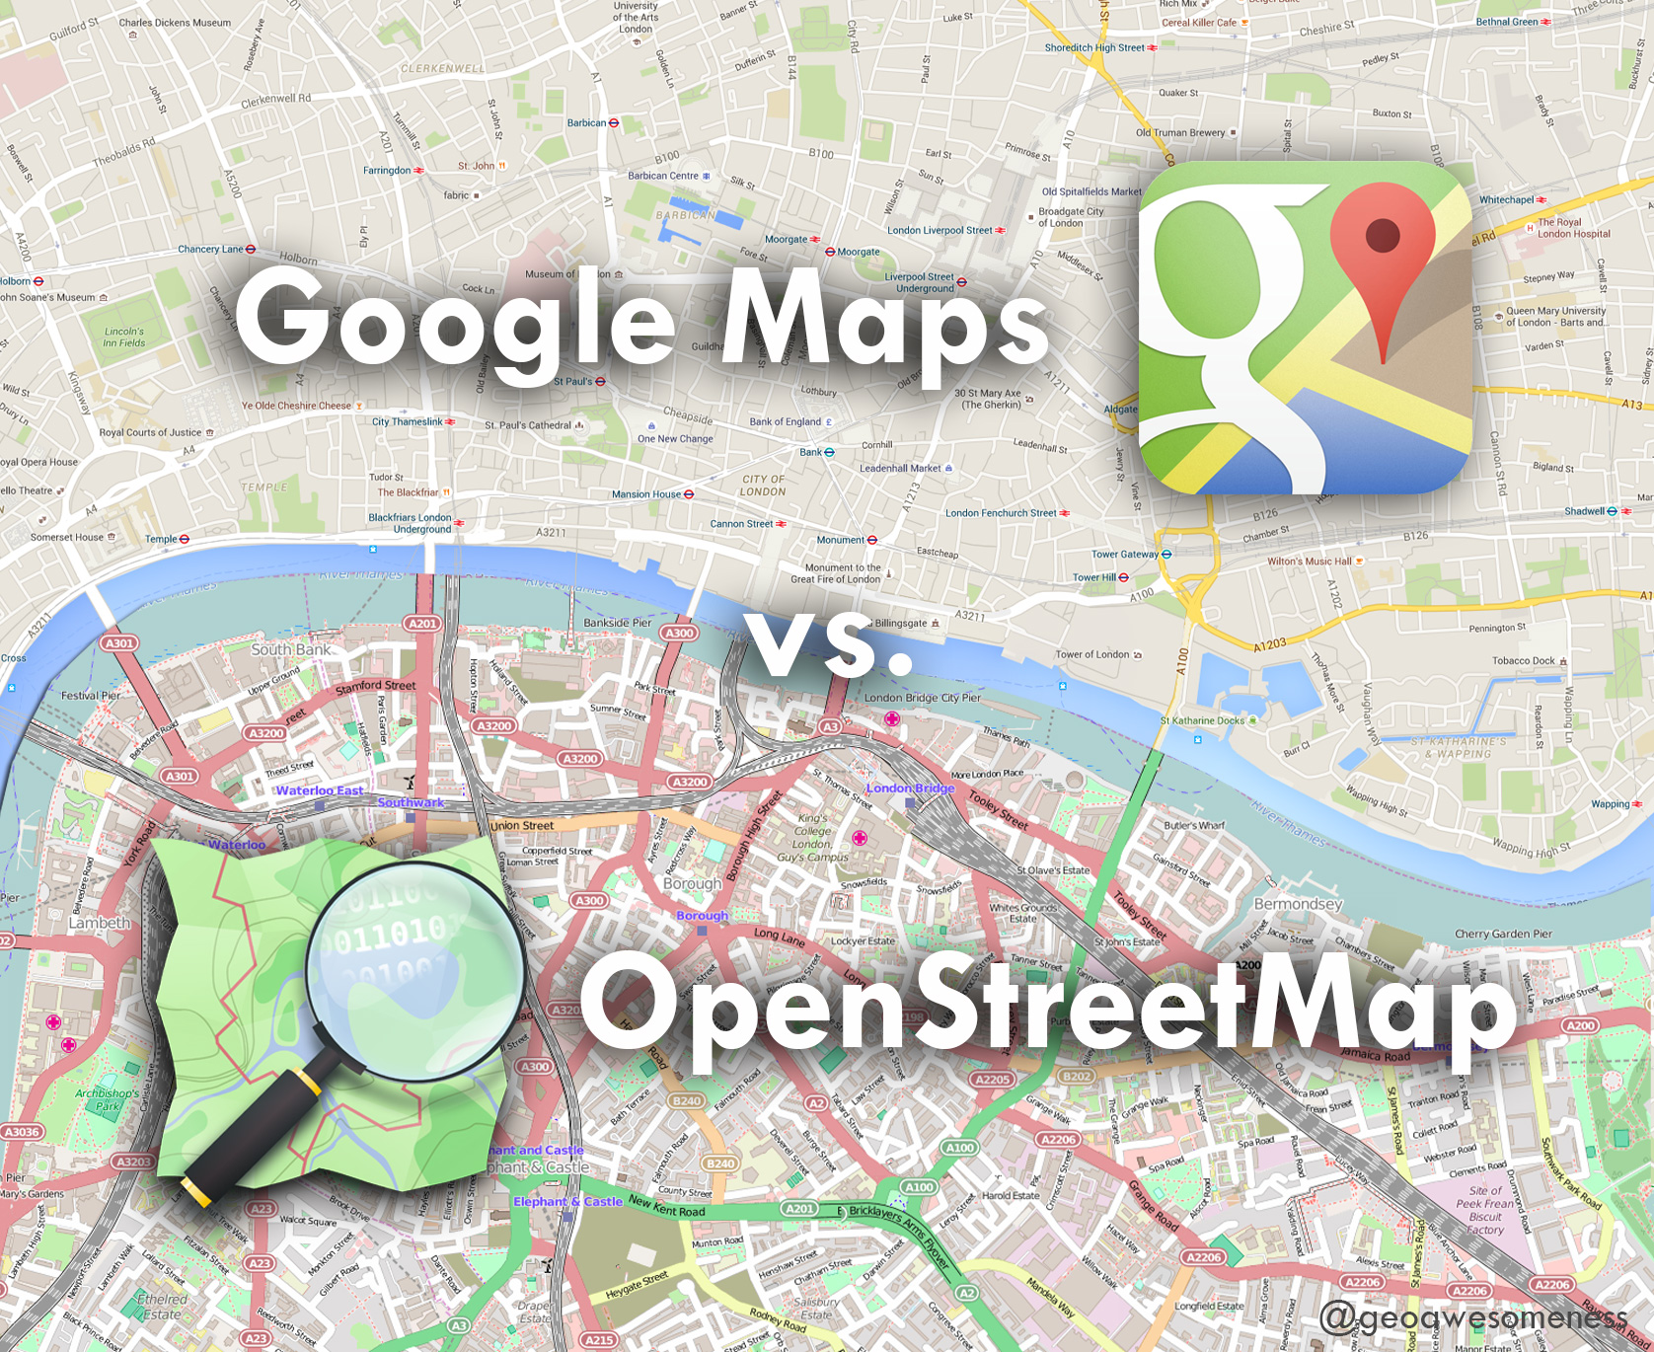
ТЕХНОЛОГИЯ OpenStreetMap
OpenStreetMap – это карта всего мира, которую может редактировать каждый. Данная карта создается практически с чистого листа по GPS-трекам и распространяется под свободной лицензией.

Slide 5
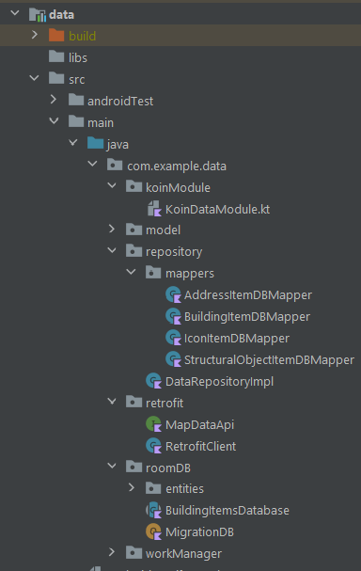
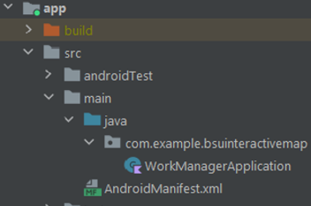
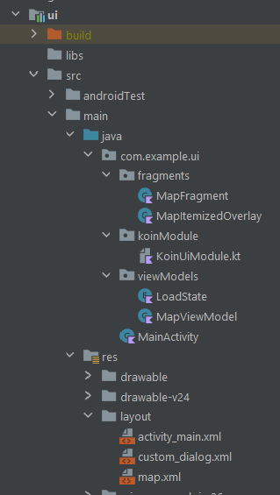
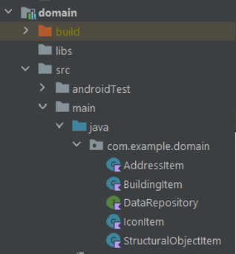
СТРУКТУРА ПРОЕКТА

Slide 6
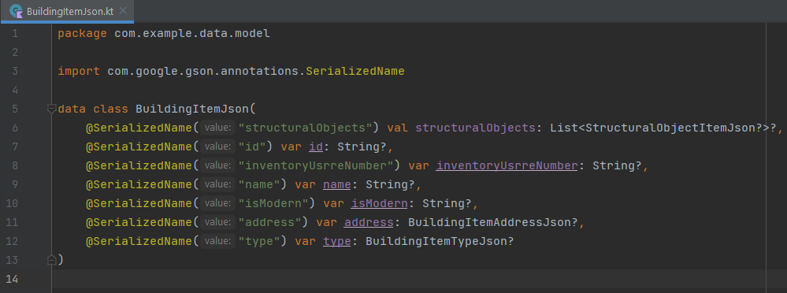
КЛАСС СУЩНОСТИ BuildingItemJson
Ниже приведён фрагмент кода, который описывает структуру достопримечательности, а также её компонентов, которые поступают с веб-сервера:

Slide 7
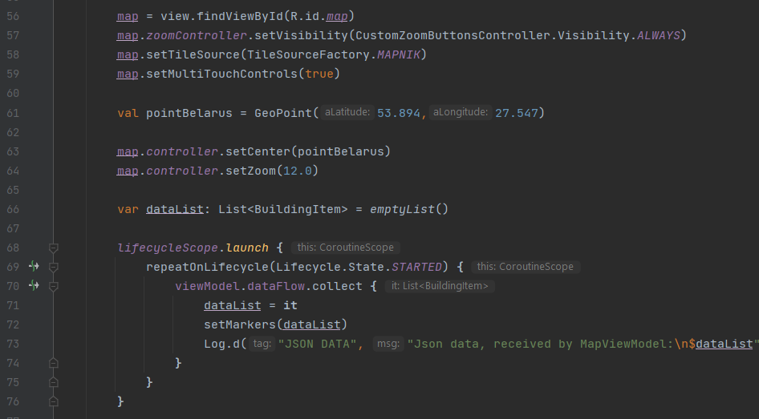
СОЗДАНИЕ КАРТЫ И РАЗМЕЩЕНИЕ ОБЪЕКТОВ
Ниже приведён фрагмент кода, который отвечает за загрузку карты и расстановку объектов на ней:

Slide 8
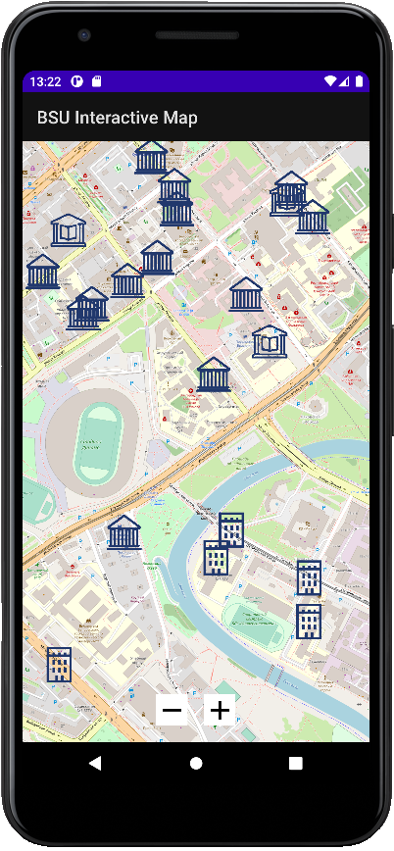
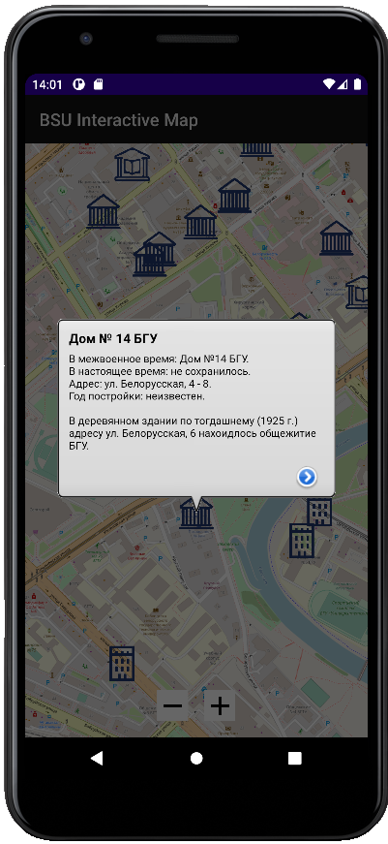
ДЕМОНСТРАЦИЯ РАБОТЫ ПРИЛОЖЕНИЯ

Slide 9
ЗАКЛЮЧЕНИЕ
Реализовано приложение, позволяющее пользователю просматривать различные достопримечательности БГУ прямо на своём мобильном устройстве (местоположение и информацию) с помощью интерактивной карты
Данное приложение может быть полезно для туристов или для тех, кто желает познакомиться с историей БГУ
Проект обладает большим потенциалом для дальнейших модификаций: добавления режима экскурсий и маршрутов, добавления различных режимов карты (в зависимости от выбранного года и даты), просмотра 3D моделей выбранных достопримечательностей

Slide 10
СПИСОК ИСПОЛЬЗОВАННЫХ ИСТОЧНИКОВ
Android Programming: The Big Nerd Ranch Guide (Big Nerd Ranch Guides) 3rd Edition : учеб.-метод. пособие / Bill Phillips, Chris Stewart, Kristin Marsicano, 2017
Professional Android 4th Edition : учеб.-метод. пособие / Reto Meier, Ian Lake, 2018
Android Programming: Pushing the Limits 1st Edition, Kindle Edition / учеб.-метод. пособие / Erik Hellman, 2013
Android for Developers [Электронный ресурс] / Режим доступа: https://developer.android.com/
Android – OpenStreetMap Wiki [Электронный ресурс] / Режим доступа: https://wiki.openstreetmap.org/wiki/Android

Slide 11
Спасибо за внимание!

